Slide 1
Проект “Learnfull”
Павел Юкилевич и Артём Несмеянов

Slide 2
Проблема

Slide 3
Трудность поиска информации
Иногда информации, найденной на определённом ресурсе может не хватать
Методы решения:
Поиск дополнительной информации на других ресурсах (может занять много времени или быть на незнакомом языке)
Спросить на форуме (ответа можно так и не дождаться)
Посмотреть то, как это делают и учат другие ✓

Slide 4
Решение
Сайт LMS, где другие пользователи могут создать уроки, связанные с програмированием, чтобы помочь програмистам, нуждающимся в помощи

Slide 5
Функционал
Создание аккаунта
Редактирование данных аккаунта (включая аватар)
Создание уроков
Просмотр уроков по категориям

Slide 6
Технологии, которые были использованы
Модуль для создания Web-приложения Flask
Модуль для работы с SQL таблицами SQLAlchemy
Модуль для работы с HTML файлами Jinja2

Slide 7
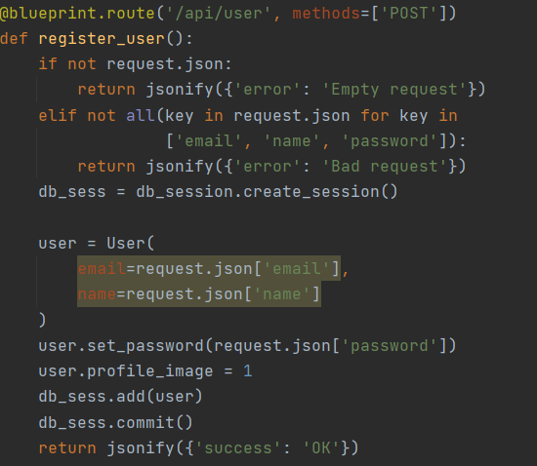
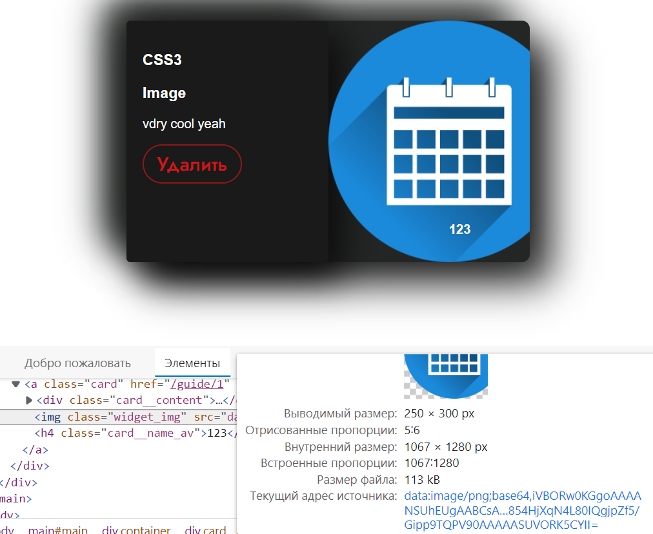
Особенности кода
API, сделанное с помощью Flask blueprints
Отображение изображений осуществляется с помощью превращение обьекта типа bytes в шифровку base64

Slide 8
Демонстрация

Slide 9
Спасибо за внимание

